Slide 1


Ma il coccodrillo come fa ?
Qual è il «verso» della rete ?
Considerazioni ispirate al
Dm 93 dell’ 11.06.2024 Linee guida reti ADI

Slide 2

Le reti: I riferimenti principali
DGRT. 1627/2014: Linee guida operative equipe multidisciplinari
DGRT. 1508/ 2022: La programmazione dell’assistenza territoriale in Toscana in attuazione del Decreto del Ministero della Salute 23 Maggio 2022, n. 77
Agenas: Le équipe multiprofessionali e multidisciplinari nelle case della comunità. Linee di indirizzo tecniche, in “I Quaderni “ , Supplemento alla Rivista Monitor 2026
Piano degli Interventi e dei Servizi Sociali 2024-2026
Piano Sanitario Sociale Integrato Regionale 2024-2026
Comitato di Pilotaggio per il coordinamento degli interventi OT11 e OT2: Linee guida per la costruzione di Reti di collaborazione interistituzionale
DGRT. 682/2025: Linee guida regionali per gli interventi e i servizi sociali di contrasto alla povertà 2024-2026
DM. 93 dell’ 11.06.2024: Linee guida reti ADI

Slide 3
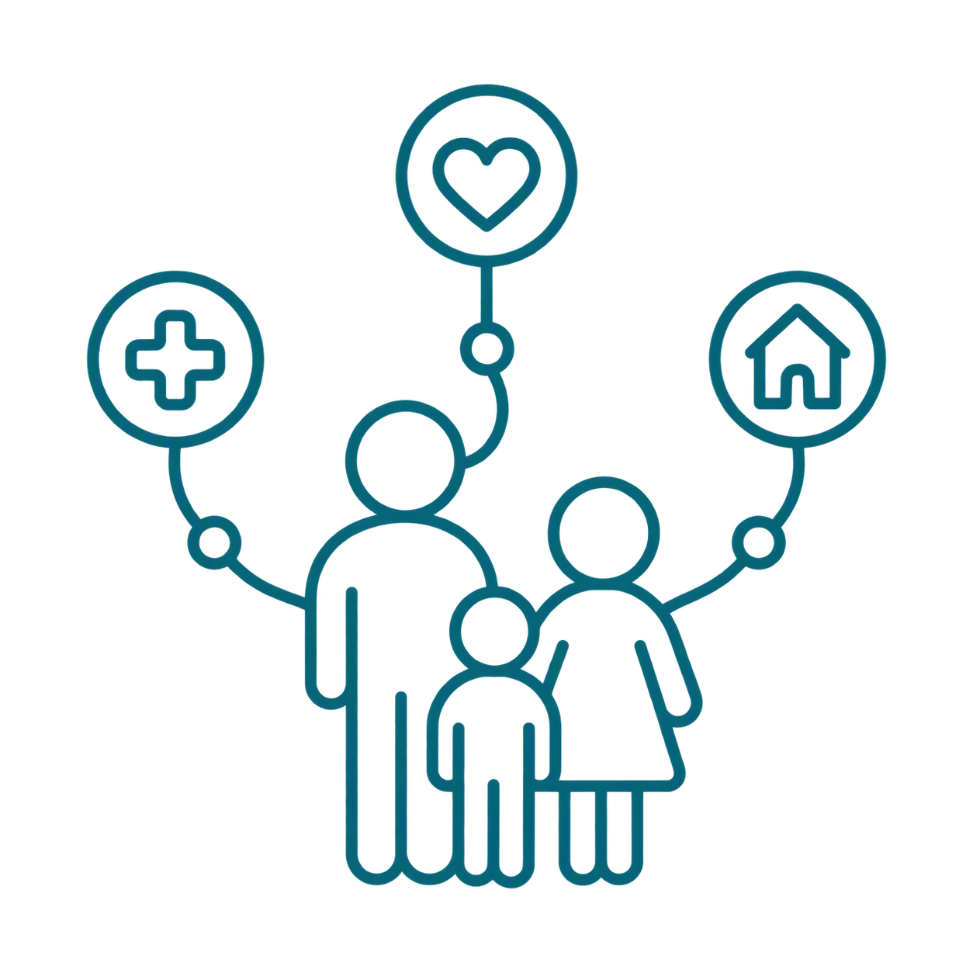
L’effettività dei servizi
L’eterogeneità dei nuclei familiari e la multi-dimensionalità dei bisogni espressi, al di la dei livelli di strutturazione e radicamento dei sistemi di welfare locale, hanno necessità di trovare, in forme accessibili, un’altrettanta molteplicità di risorse e opportunità in relazione tra di loro.

Slide 4
DUE DEFINIZIONI DI RETE
RELAZIONI RELATIVAMENTE STABILI
REGOLE FORMALMENTE DEFINITE
Nel quadro dell'attuazione delle politiche pubbliche, la rete è "un insieme di relazioni relativamente stabili, di natura non gerarchica e indipendente, che collega una varietà di attori che condividono interessi comuni in riferimento a una politica o a un programma e che scambiano risorse per perseguire interessi condivisi, ammettendo che la cooperazione e il modo migliore per raggiungere gli obiettivi comuni "
Intendiamo per reti l’insieme di organizzazioni autonome, fra loro interconnesse per il raggiungimento di fini comuni, attraverso regole formalmente definite, a diverso grado di strutturazione e vincolo.
Una rete è essa stessa una organizzazione, distinta da quelle tradizionali in quanto basata su una logica di coordinamento, anche non gerarchico, ma esito dell’equilibrio fra autonomia dei singoli attori (i nodi) e forza delle regole comuni (i protocolli).
Tratto da .Banca Mondiale, 2019. Costruzione di Reti. Cit. da Prof. Dr. Tanja A. Börzel
Tratto da: Linee guida per la costruzione di reti di collaborazione interistituzionale ed il coinvolgimento del terzo settore, Comitato di pilotaggio OT 11 e OT 2 (2016)

Slide 5

Tessere reti perché ?
Le esperienze fatte nel campo dell’innovazione sociale ci dicono che si può avvenire agendo su diversi piani:
portare i servizi vicino ai cittadini (localizzare);
favorire la costruzione di comunità (socializzare);
estendere la rete degli attori coinvolti (includere);
coinvolgere attori inizialmente non previsti (diversificare);
connettere orizzontalmente diverse aree di intervento (coordinare).

Slide 6

Rete per chi ?
• le persone, perchè vengono aiutate economicamente e socialmente ad uscire dalle condizioni di povertà e a imboccare percorsi di inclusione;
• il sistema di welfare locale, da un lato attraverso il potenziamento dei servizi e delle offerte, dall’altro supportando il miglioramento delle forme di coordinamento e collaborazione tra i diversi presidi e interventi;
• le comunità territoriali, in quanto l'attivazione di un sistema integrato di interventi mirati a contrastare, arginare e superare le situazioni di poverta , li aiuta a trasformarsi in comunita sociali inclusive.

Slide 7




Reti, voce del verbo …
LOCALIZZARE
SOCIALIZZARE
INCLUDERE
DIVERSIFICARE
portare i servizi vicino ai cittadini
favorire la costruzione di comunità
estendere la rete degli attori coinvolti
coinvolgere attori inizialmente non previsti

Slide 8


Reti di indirizzo e reti di intervento
Nell’area della protezione sociale si possono distinguere due principali tipi di Reti di coordinamento istituzionali.
1. Reti di indirizzo
Funzione di programmazione e di monitoraggio e valutazione.
2. Reti di intervento
Funzione gestionale e di attuazione degli interventi.

Slide 9
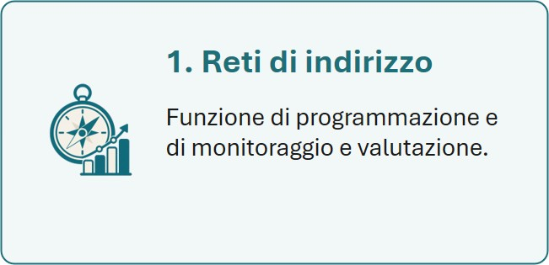
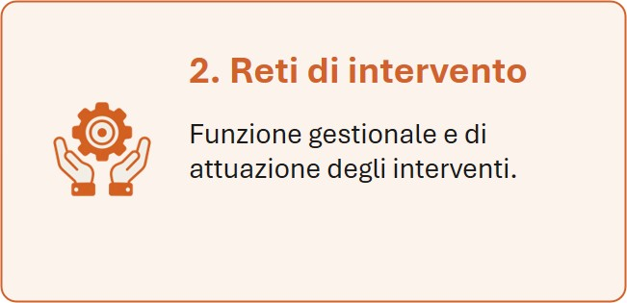
Ufficio di piano
Programmazione
Comunità
Cluster di popolazione
Equipe
Progetto personalizzato
Reti
Persona

Slide 10

Le reti di intervento
Le Reti istituzionali d'intervento hanno l’obiettivo principale di connettere i diversi attori operativi nel territorio di riferimento, pubblici e privati, per garantire che gli interventi e i servizi previsti dalla misura vengano erogati ai beneficiari nei modi e nei tempi concordati, per raggiungere gli obiettivi finali della misura in questione. La funzione principale di una Rete di intervento è la pratica di Rete (vale a dire la definizione di procedure per la collaborazione tra gli Enti)

Slide 11



ELEMENTI CARATTERISTICI DEL LAVORO IN RETE DI COMUNITA’
01
FINALITÀ A VALENZA COLLETTIVA
La preoccupazione da cui si parte non riguarda una singola persona o una singola famiglia, ma un insieme di più persone.
02
PARTECIPAZIONE
Agganciarsi ai membri della comunità che percepiscono il problema come proprio, per decidere e agire in modo congiunto.
03
RECIPROCITÀ
Sapere dei membri della comunità e sapere dell’operatore in un processo di aiuto reciproco.

Slide 12
Il welfare di comunità
UNA DEFINIZIONE
Il Welfare di Comunità (WdC) è l’insieme delle azioni (policy e interventi di rete) che istituzioni pubbliche, imprese, società civile organizzata e famiglie realizzano insieme in rete per creare un tessuto sociale (web) che è comunitario in quanto l’appartenere ad esso è fonte di un benessere (vita buona) condiviso da singole persone e famiglie.
Azioni di rete
Tessuto sociale « web »
We-relationality
P. Donati, G. Maspero, Dopo la Pandemia. Rigenerare la società con le relazioni, Città Nuova, 2021

Slide 13

Reti e mappature: la rete E’ e HA un multiverso
2. Creazione di una mappa delle risorse disponibili e dei servizi e sostegni attivabili
Una delle attività più importanti prima dell’avvio di una Rete è quella di sviluppare e mantenere un catalogo aggiornato delle misure, servizi, benefici e interventi sociali presenti nel territorio che possono essere messi a disposizione dei beneficiari della misura. Ove non fosse possibile effettuarla prima dell’avvio, la creazione di una mappa dei servizi disponibili dovrebbe rientrare tra le prime azioni previste nel piano di lavoro congiunto della Rete di intervento.

Slide 14
Barriere all’accesso dei servizi
Amministrative
Informative
Procedure burocratiche complesse, risposte standardizzate e tempi non sempre adeguati (es. residenza, assistenza sanitaria).
Mancano informazioni chiare, certe e tempestive sulle opportunità a loro destinate.
Sociali-culturali
Fisiche
Sfiducia nelle istituzioni, rifiuto dell’aiuto o timore dello stigma sociale.
Difficoltà a raggiungere i servizi: distanza, mancanza di collegamenti o trasporti.
ALTRE BARRIERE
Relazionali
Linguistiche
Di genere
C. Cortesi – L Fiorillo Fiopsd, Prog. Reticulate

